Slide 1
INFLUENCIA DEL MARKETING DIGITAL EN EL SECTOR DE RESTAURANTES DE AGUACHICA CESAR
PROYECTO DE GRADO
ESTUDIANTES
MAIRA ALEJANDRA LOBO RANGEL
ANYI CAROLINA MARÍN CANTILLO
DIRECTOR DE PROYECTO
YESID RAMOS PERÉZ
UNIVERSIDAD POPULAR DEL CESAR SECCIONAL AGUACHICA
CIENCIAS ADMINISTRATIVAS, CONTABLES Y ECONÓMICAS
ADMINISTRACIÓN DE EMPRESAS
AGUACHICA
2023 - 2

Slide 2

INTRODUCCIÓN
RESTAURANTES
El marketing digital no es simplemente publicidad paga, ha revolucionado la manera en que las empresas se conectan, incluyendo estrategias de contenido, optimización de busqueda, marketing de redes sociales, analisis de datos y más. En el caso del sector de restaurantes busca conectar a los clientes y futuros clientes en diferentes plataformas digitales, de esta forma genera compromiso y reconocimiento de marca
GANANCIAS
RECONOCIMIENTO
OPORTUNIDADES
MARKETING DIGITAL
CLIENTES
02

Slide 3
DESCRIPCIÓN DEL PROBLEMA
El marketing digital para restaurantes en Aguachica implica abordar la visibilidad en línea, la diferenciación en un mercado tradicional y electrónico, el conocimiento sobre el tema, la retención de clientes a través de la interacción y la gestión efectiva en plataformas digitales. Identificar y resolver estos desafíos puede ser fundamental para el éxito y el crecimiento de un restaurante en el entorno digital actual.
RESISTENCIA AL MARKETING DIGITAL
TRADICIONAL
Empíricos
Resistencia a la tecnología
Falta de conocimiento
Falta de recursos
03

Slide 4


JUSTIFICACIÓN
Con base a lo que expone Philip Kotler, con el conocimiento de marketing digital se logra cumplir objetivos mediante la implementación de herramientas tecnologicas, que logre explotar una fortaleza en la empresa, permitiendo mejorar el servicio logrando así, generar una comodidad y satisfacción.
04

Slide 5
OBJETIVO GENERAL
OBJETIVOS
Analizar la influencia del Marketing digital en el sector de restaurantes de Aguachica, Cesar.
OBJETIVO ESPECIFICOS
Conocer los establecimientos que hacen parte del sector de restaurantes en Aguachica.
Diagnosticar la influencia del marketing digital en el sector restaurante en Aguachica.
Elaborar estrategias de marketing digital al sector restaurantes Aguachica, Cesar con base a investigaciones realizadas a nivel nacional.
05

Slide 6
TIPO DE INVESTIGACIÓN POBLACIÓN, MUESTRA.
Según John Creswell este tipo de enfoque crea estrategias para combinar métodos, recolección y análisis de datos de manera complementaria.
Enfoque Mixto
por lo general fundamenta investigaciones que proporcionan información para estudios explicativos que generan un sentido de entendimiento especifico (Dankhe 1986)
Tipo de estudio descriptivo
06

Slide 7
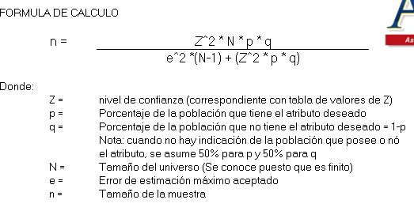
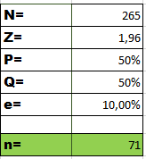
TIPO DE INVESTIGACIÓN POBLACIÓN, MUESTRA.
POBLACIÓN
265 Restaurantes legalmente constituidos en la cámara de comercio de Aguachica.
71 encuestas tomadas como muestra para el análisis de resultados de la investigación titulada “influencia del marketing digital en el sector de restaurantes del municipio de Aguachica Cesar”.
07

Slide 8
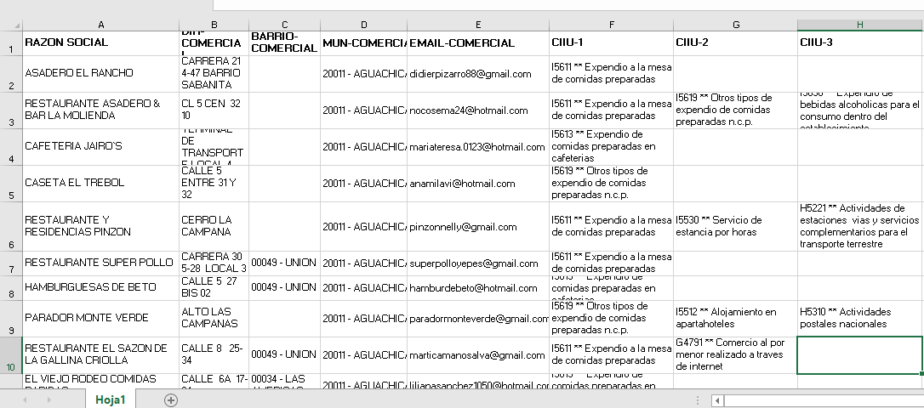
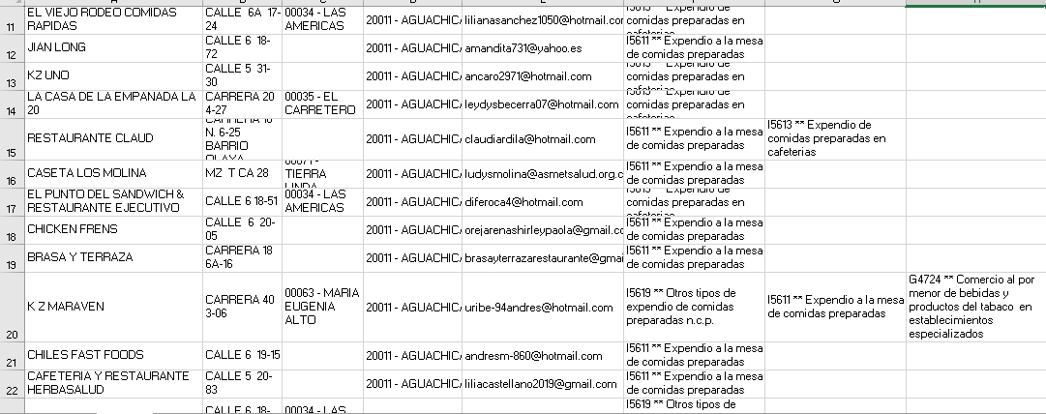
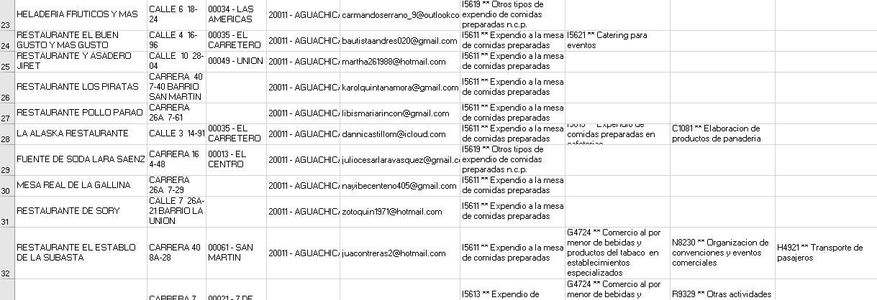
DESARROLLO DE LOS OBJETIVOS ESPECIFICOS
Conocer los establecimientos que hacen parte del sector de restaurantes en Aguachica.
Solicitud de información a la Cámara de comercio de Aguachica Cesar
Fue entregada la información necesaria para realizar la investigación por medio de correo electrónico.
Revisión de la base de datos compartida que contiene: razón social, dirección, ubicación. E-mail, CIUU
08

Slide 9
DESARROLLO DE LOS OBJETIVOS ESPECIFICOS
2. Diagnosticar la influencia del marketing digital en el sector restaurante en Aguachica:
realizar un análisis exhaustivo para comprender cómo las estrategias digitales afectan al rendimiento y éxito de los restaurantes.
Creación de encuesta con preguntas comunes sobre marketing digital.
Aplicación de encuesta por medio de correos electronicos proporcionado por la base de datos de la cámara de comercio.
Analisis de resultados, graficas y conclusiones de encuesta aplicada.
09

Slide 10
¿Sabe qué es marketing digital?
SI | 48
NO | 23
ENCONTRAMOS QUE EL 68% DE ESTABLECIMIENTOS ESTUDIADOS SI SABE QUE ES MARKETING DIGITAL MIENTRAS EL 32% DICE NO SABER.
¿Utiliza redes sociales como WhatsApp, Facebook, Instagram?
SI | 59
NO | 12
SE EVIDENCIO QUE EL 83% DE RESTAURANTES UTILIZA LAS REDES SOCIALES COMO WHATSAPP, FACEBOOK O INSTAGRAM MIENTRAS EL 17% DICE NO UTILIZARLOS
10

Slide 11
¿Conoce estrategias de marketing digital y las implementa en su establecimiento?
SI | 58
NO | 13
EL 82% DE ESTABLECIMIENTOS CONOCE ESTRATEGIAS DE MARKETING DIGITAL Y LAS IMPLEMENTA, MIENTRAS EL 18% NO LO CONOCE.
¿Cómo respondes a las reseñas y comentarios en líneas?
CON IMPORTANCIA | 42
NO LOS REVISO | 29
El 59% DICE RESPONDER A LAS RESEÑAS Y COMENTARIOS MIENTRAS EL 41% NIEGA HACERLO.
¿Qué tan importante es el Marketing Digital en su establecimiento?
Nada | 3
Poco | 17
Mucho | 49
Casi nada | 2
SE EVIDENCIO QUE EL 69% DICE QUE ES IMPORTANTE EL MARKETING DIGITAL EN SU ESTABLECIMIENTO, EL 24% DICE QUE POCO, EL 4% DICE QUE ES NADA IMPORTANTE Y EL 3% RESPONDE QUE ES CASI NADA IMPORTANTE EL MARKETING DIGITAL EN SU ESTABLECIMIENTO
11

Slide 12
DESARROLLO DE LOS OBJETIVOS ESPECIFICOS
3. Elaborar estrategias de marketing digital al sector restaurantes Aguachica, Cesar con base a investigaciones realizadas a nivel nacional.
PRIMERA REFERENCIA: UNIVERSIDAD COOPERATIVA DE COLOMBIA
PROPUESTA DE UN PLAN DE MARKETING DIGITAL PARA LA EMPRESA ALUMITEX DE LA CIUDAD DE MONTERIA. (Carlos Andrés Muñoz León Y Camilo Alfonso Cuervo Carvajal.)
SEGUNDA REFERENCIA: UNIVERSIDAD JAVERIANA
PLAN DE COMUNICACIÓN Y MARKETING DIGITAL PARA EL REPOSICIONAMIENTO DE MARCA DE LA EMPRESA AMERIKAN CASH EN BOGOTÁ (Kimberlin Castiblanco )
TERCERA REFERENCIA: UNIVERSIDAD DEL PACÍFICO
PLAN DE MARKETING DIGITAL Y PROPUESTA DE ESTRATEGIAS DE DESARROLLO E-COMMERCE PARA TIENDAS LA CURACAO (Enrique Espinoza Solís)
12

Slide 13
DESARROLLO DE LOS OBJETIVOS ESPECIFICOS
3. Elaborar estrategias de marketing digital al sector restaurantes Aguachica, Cesar con base a investigaciones realizadas a nivel nacional.
NOMBRE DE LA ESTRATEGIA | OBJETIVO | RECURSOS | RESPONSABLE
CREACIÓN DE CONTENIDO DE VALOR | Actividad en redes sociales, ser recurrente en las publicaciones, comentarios e imagines compartidas, de esta forma se conocerá la opinión de los usuarios sobre el servicio y producto. | Cámara de calidad Trípode Iluminación Fondos Accesorios Editor o sitio web | Especialista en marketing o empleado que tenga capacidades de realizar esta tarea. revisado por el gerente del establecimiento.
VIDEOMARKETING | Genera un gran alcance, búsquedas y es atractivo al momento de compartir un video de preparación de alguna receta, el establecimiento y los clientes. | Cámara de alta calidad Micrófonos Iluminación Accesorios para Smartphone Grabadora de sonidos externa | Productor de contenido audiovisual Revisado por el gerente
CONTENIDO DE USUARIOS | Ayuda a la promoción de contenido, teniendo un gran impacto en las decisiones de compra de las personas que están al otro lado de la pantalla observando la publicación o historia del usuario en el establecimiento o que recibió su pedido en casa. | Ambiente atractivo Presentación de productos Concursos y sorteos Señalización y recordatorios Excelente servicio | Encargado de manejar la pagina web y redes sociales del establecimiento.
13

Slide 14
DESARROLLO DE LOS OBJETIVOS ESPECIFICOS
3. Elaborar estrategias de marketing digital al sector restaurantes Aguachica, Cesar con base a investigaciones realizadas a nivel nacional.
NOMBRE DE LA ESTRATEGIA | OBJETIVO | RECURSOS | RESPONSABLE
PROGRAMAS DE FIDELIZACIÓN DE CLIENTES | Retener a los clientes existentes. Si puede alentar a los clientes a que sigan regresando por más, no necesitará llegar a tantos clientes nuevos como sea posible para obtener el mismo valor a lo largo del tiempo. | Tarjetas de fidelidad o membresía Experiencia del cliente (servicio) Contenido exclusivo, promociones Sistema de reservas | Gerente Personal en servicio al cliente Equipo de gestión Equipo de cocina
PEDIDOS Y PAGOS EN LÍNEA | Permite a los clientes seleccionar alimentos para recoger o planificar sus pedidos antes de que lleguen a sus instalaciones. Permitir que los clientes pidan y cancelen a través de sus teléfonos desde sus mesas ahorra tiempo y reduce los errores y las decepciones, contando con las herramientas necesarias como datafono y apps de cuentas. | Plataformas de terceros ej.: Daviplata, Nequi, Bancolombia Sistema de pedidos y pagos en línea del sitio web Equipo de revisión de pagos y dudas | Mesero en Línea Encargado de revisar pagos virtuales, gerente o cajero
MENÚS QR: | Alternativamente, pueden codificar una URL para leer un menú en línea. Los comensales pueden escanear estos códigos con sus teléfonos móviles, abrir inmediatamente un menú y ver qué hay disponible. Son una excelente opción para el marketing, ya que se pueden mostrar en cualquier lugar. | Digitalización del menú Generación del código QR Impresión del código Compatibilidad con dispositivo | Cajero del establecimiento Contador del establecimiento
14

Slide 15
CONCLUSIONES Y RECOMENDACIONES
CONCLUSIONES
PRIMER OBJETIVO
Conocer los establecimientos que hacen parte del sector de restaurantes en Aguachica
PRIMER OBJETIVO
Se logró evidenciar según la base de datos proporcionada por la Cámara de Comercio , que existen 265 establecimientos legalmente constituidos que hacen parte del sector de restaurantes de Aguachica.
SEGUNDO OBJETIVO
Diagnosticar la influencia del marketing digital en el sector restaurante en Aguachica.
SEGUNDO OBJETIVO
Se evidenció por medio de la encuesta realizada de marketing digital para restaurantes reveló aspectos clave como las preferencias y comportamientos de los clientes en redes sociales, sus intereses, la frecuencia de uso de servicios en línea, el conocimiento sobre estrategias, proporcionando información esencial para ajustar estrategias y mejorar la presencia en línea de los restaurante.
TERCER OBJETIVO
Elaborar estrategias de marketing digital al sector restaurantes Aguachica, Cesar con base a investigaciones realizadas a nivel nacional.
TERCER OBJETIVO
El marketing digital desempeña un papel fundamental en la industria de los restaurantes al promover la captación y fidelización de clientes. Estas estrategias ajustan y optimizan la interacción con los clientes, ayudan a generar posicionamiento, compitiendo y prosperando en constante evolución.
14

Slide 16
CONCLUSIONES Y RECOMENDACIONES
RECOMENDACIONES
Crear una presencia sólida en el mundo web o internet Incorporación de redes sociales, actualmente Facebook, Instagram, Twitter, las mencionadas son ideales para promocionar el restaurante, con ayuda de videomarketing, imágenes que capten la atracción de los usuarios
Conocer las opiniones, saber que piensa el cliente generará un cambio o mejora en el producto o servicio entregado
Creación de contenido de calidad, como videos, publicaciones que sean relevantes y posicionen al establecimiento, aportando valor y contribuyendo a la marca.
Manejar muy bien la publicidad en línea, el uso de anuncios o seguimiento por algoritmos llegará a un público más amplio.
14

Slide 17
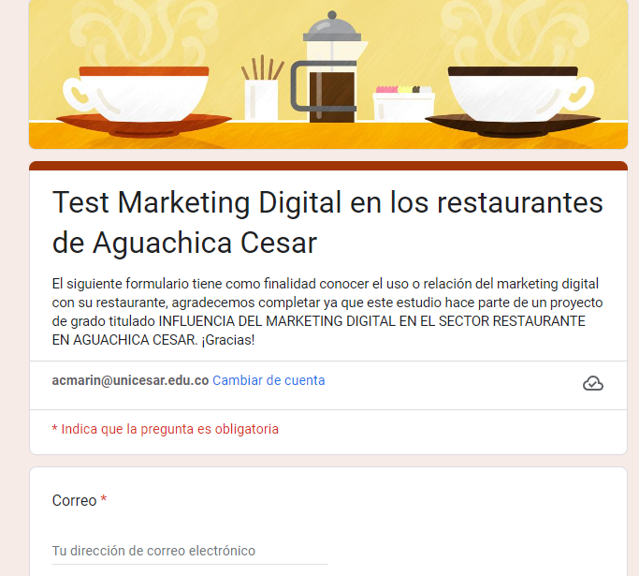
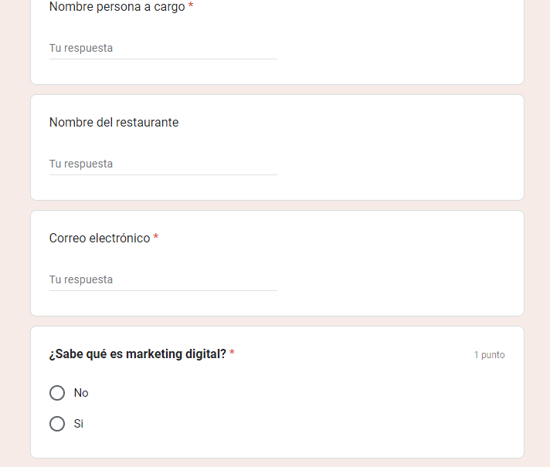
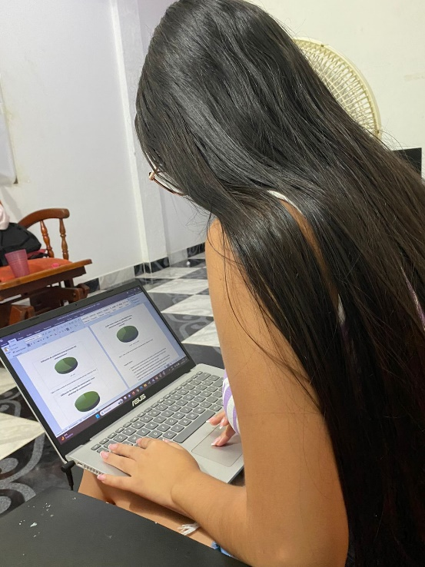
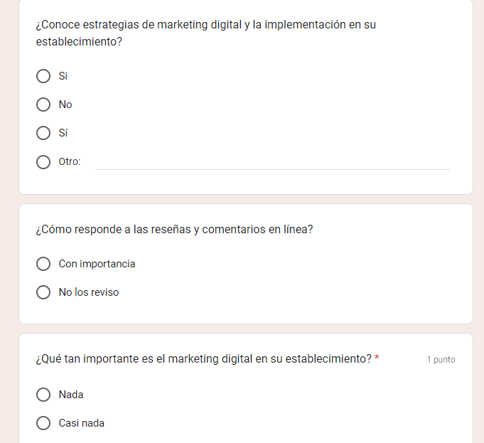
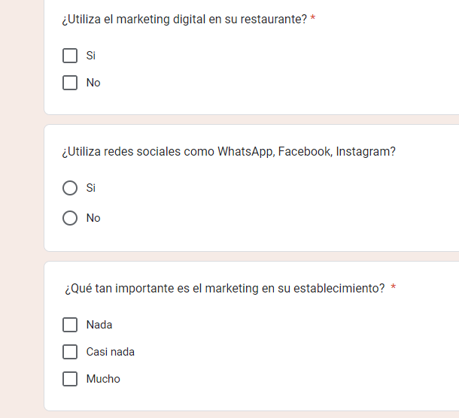
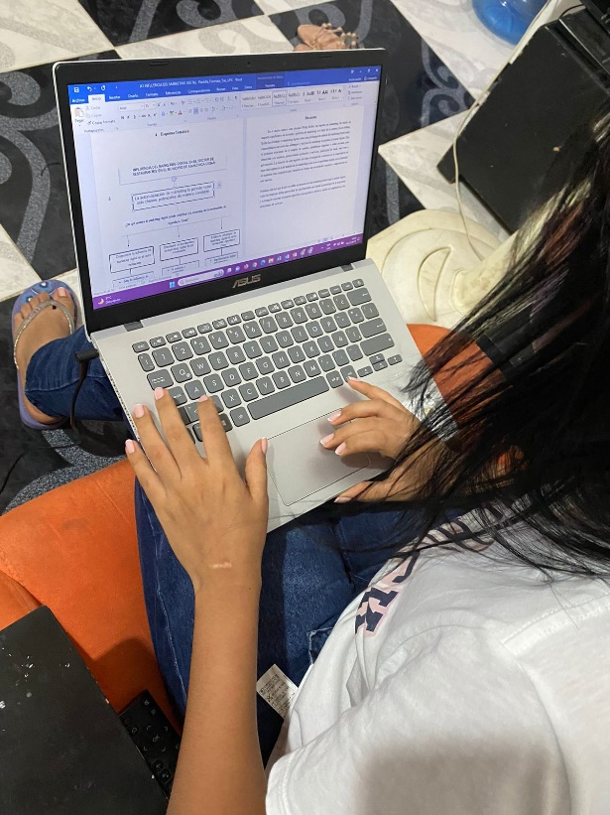
APÉNDICES
FORMATO ENCUESTA REALIZADA Y COMPARTIDA VIRTUAL
15

Slide 18
BIBLIOGRAFIA
Conjunto de técnicas y estudios que tienen como objeto mejorar la comercialización de un producto. (s/f). Studocu. Recuperado el 21 de octubre de 2023, de https://www.studocu.com/row/document/xian-jiaotong university/%E6%AF%95%E4%B8%9A%E8%AE%BA%E6%96%87%E4%B8%8E%E7%AD%94/conjunto-de-tecnicas-y-estudios-que-tienen-como-objeto-mejorar-la-comercializacion-de-un-producto-los-estudios-de-marketing-son-fundamentales-para-el-lanzamiento-comercial-de-un-producto/20086170
Delgado, I. (2013, septiembre 23). Qué es la Comunicación. Significados. https://www.significados.com/comunicacion/
Estrategia: Serie de acciones muy meditadas, encaminadas hac. (s/f). Prezi.com. Recuperado el 21 de octubre de 2023, de https://prezi.com/gvwhbk53fpgp/estrategia-serie-de-acciones-muy-meditadas-encaminadas-hac/
Marketing Digital. (s/f). RD Station. Recuperado el 21 de octubre de 2023, de https://www.rdstation.com/co/marketing-digital/
Redes Sociales. (s/f). RD Station. Recuperado el 21 de octubre de 2023, de https://www.rdstation.com/co/redes-sociales/
plan de marketing digital y propuesta de estrategias de desarrollo e-commerce para tiendas la curacao https://repositorio.up.edu.pe/bitstream/handle/11354/2615/EspinozaEnrique_Tesis_Licenciatura_2019.pdf
SEO avanzado: casi todo lo que sé sobre posicionamiento Web por Fernando Maciá
16

Slide 19

¡Gracias!

